Slide 1


الحضور الرقمي والتسويق الفيروسي
Digital Presence and Viral Marketing
MKT 336
إعداد
د. محمد الغريب
المحاضرة الأولى

Slide 2
المحاضرة الأولى
مفهوم التسويق الفيروسي
Viral Marketing
إعداد
د. محمد الغريب
المحاضرة الأولى

Slide 3
مقدمة
التفاعل بين البشر والعلاقات الاجتماعية هي حاجات أساسية لدى البشر وهي تقع في وسط هرم ماسلو للحاجات البشرية حيث تأتي بعد الحاجات الفيزلوجية والحاجات الاجتماعية، ولذلك فإن التواصل بين البشر وفتح المحادثات بين بعضهم البعض هو أمر روتيني يحدث بشكل يومي، حيث يحب الناس مشاركة القصص والأخبار والمعلومات مع أصدقائهم وأقربائهم ومعارفهم. مثل الحديث عن الرحلات التي سيتم تنفيذها في أوقات العطلات، يتحدث الأشخاص مع جيرانهم عن العروض السعرية والمنتجات الجديدة، ويتحدث زملاء العمل فيما بينهم حول أمور العمل والحياة.

Slide 4

مقدمة
تشير الإحصائيات أن الشخص يتحدث في محيطه بأكثر من 16000 كلمة يوميًا، وفي كل ساعة تجري أكثر من 100 مليون محادثة حول العلامات التجارية، ويتم كتابة آلاف المراجعات على الإنترنت للمنتجات المختلفة.
وعلى هذا الأساس فإن الكلام المتناقل بين الأشخاص حول العلامات التجارية Word of Mouth هو مهم للغاية ويمكن أن يكون كلام إيجابي وهذا ما يجعل العلامة التجارية تتنشر بشكل كبير، ويمكن أن يكون الكلام المتناقل سلبي ويؤدي إلى تدمير العلامة التجارية.

Slide 5
مقدمة
وبالتأكيد فإن المستهلكين يتحدثون عن تجاربهم الشرائية دون قصد لترويج المنتجات حتى أن الشركة لا تكون في نيتها جعل العملاء يتحدثون عن الشركة ولكن الأشخاص يتحدثون عن تجاربهم كطبيعة بشرية وللتعبير عن ذاتهم وتقديم النصيحة للآخرين.
وبالانتقال إلى التسويق الفيروسي فإنه يعتبر النسخة الجديدة من الكلام المتناقل حيث أن التسويق الفيروسي قائم على نشر رسالة تسويقية بسرعة هائلة بين المستخدمين ولكن في التسويق الفيروسي العلامة التجارية هي التي تنشأ محتوى قوي وجذاب ويخلق قيمة عالية للعملاء ويحفزهم على مشاركته مع أصدقائهم وأقاربهم ومعارفهم.

Slide 6

مقدمة
وبكلمات أخرى فإن التسويق الفيروسي هو شكل من أشكال تسويق الكلام المتناقل Word of Mouth Marketing وهو يهدف إلى نشر رسالة ما بسرعة هائلة. وقد سُمّي بهذا الاسم نسبةً إلى الفيروس نظرًا لأوجه التشابه التي يسعى المسوقون إلى محاكاتها مع الفيروس وذلك بسبب:
• سهولة انتقاله.
• تزايد عدد الأشخاص الذين "أُصيبوا" به بسرعة هائلة.
عدم القدرة على السيطرة

Slide 7
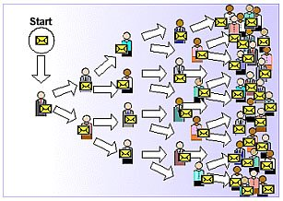
تعريف
يمكن تعريف التسويق الفيروسي بأنه استراتيجية تسويقية تشجع الأفراد على نقل رسالة تسويقية إلى الآخرين، مما يخلق نموًا هائلاً في انتشار الرسالة وتنتشر هذه الرسالة التسويقية بسرعة كبيرة مثل الفيروس وتحقق معدلات وصول عالية، ويتم التسويق الفيروسي باستخدام الإنترنت تحديداً وبمختلف الوسائل ولكن الشكل الأكثر شيوعاً للتسويق الفيروسي هو مشاركة محتوى العلامة التجارية عبر مواقع التواصل الاجتماعي حيث ينتشر المنشور بسرعة هائلة.

Slide 8
تعريف
وعلى هذا الأساس فإن التسويق الفيروسي يعتمد على المشاركة على الإنترنت فكلما زادت المشاركة زاد الانتشار للمحتوى وحقق نتائج أكثر، ولكي يكون المحتوى محفز على المشاركة يجب أن يخلق قيمة عالية Value تحفز العميل على مشاركة المنشور على حساباته الاجتماعية أو عبر البريد الالكتروني أو عبر أداة الكترونية أخرى.
وبشكل عام فإن خوارزميات مواقع التواصل الاجتماعي قائمة على مبدأ التسويق الفيروسي فكلما تم التفاعل مع المنشور ومشاركته أصبح هذا المنشور محبباً للخوارزمية وتقوم الخوارزمية بشكل تلقائي باقتراحه لمستخدمين جدد ليقوموا بدورهم بمشاهدة هذا المنشور وليعاودوا مشاركته مرة أخرى وهكذا.

Slide 9
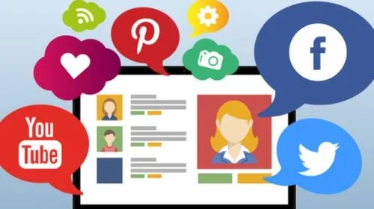
تعريف
ولذلك فإن مواقع التواصل الاجتماعي هي أقوى أدوات التسويق الفيروسي والمنشورات فيها تنتشر بسرعة عالية بين المستخدمين بسبب خوارزمياتها المعتمدة على مبدأ المشاركة والتي يعتمده التسويق الفيروسي والذي هو أساس التسويق الفيروسي، بالإضافة إلى العدد الكبير من مستخدمي مواقع التواصل الاجتماعي والذي يزيد من سرعة انتشار المحتوى وعلى هذا فإن نشر منشور جذاب وقوي على هذه الوسائل فهي تنتقل مثل النار في الهشيم.

Slide 10
مثال توضيحي
علامة تجارية يتابعها 5000 مستخدم على موقع مشاركة الصور والفيديو Instagram وقامت هذه العلامة التجارية بنشر منشور وهو عبارة عن مقطع فيديو "ريلز" ولنفترض أن المنشور وصل إلى 1000 متابع من متابعي هذه العلامة التجارية، ومن ضمن هؤلاء المتابعين الذين شاهدوا الفيديو (المنشور) قام 100 مستخدم بمشاركة المنشور على حساباتهم الشخصية في Instagram ولنفترض أن كل مستخدم لديه 500 متابع على أنستغرام وعند مشاركة الـ 100 مستخدم للمنشور فإن سيصل إلى متابعي كل مستخدم منهم والذي يبلغ وسطيا 500 متابع.

Slide 11
مثال توضيحي
وهنا فإن المنشور وصل إلى 100 * 500 = 50000 مستخدم جديد ربما لم يكونوا متابعين للعلامة التجارية وهؤلاء بدورهم قد يشارك منهم 1000 مستخدم للمنشور وعلى افتراض كل شخص لديه 500 متابع أيضاً، فإن المنشور يصل إلى 1000 * 500 = 500000 وبنفس الوقت فإن الخوارزميات تقوم بدعم هذا المنشور وإيصاله إلى عدد كبير من المستخدمين وهكذا ينتشر المنشور ويصبح فيروسيا.

Slide 12
التسويق الفيروسي
"أدوات مختلفة"
التسويق الفيروسي يعتمد على مختلف أدوات التسويق الرقمي وليس فقط مواقع التواصل الاجتماعي إذ يمكن أن يتم من خلال البريد الالكتروني حيث يمكن أن يتم إرسال رسالة بريد الكتروني تتضمن قيمة عالية مثل عرض سعري ويقوم العملاء بإعادة توجيه هذه الرسالة إلى عناوين بريد الكتروني أخرى.
ويمكن أن يكون التسويق الفيروسي عبر المدونة فمثلاً نشر مقال متميز في مدونة العلامة التجارية يجعل متابعيها يشاركون رابط المقال مع أصدقائهم أو يقومون بالتعليق على المقال ويزيد التفاعل على المقال ما يجعل صفحة المقال محببة لمحرك البحث Google نتيجة التحديثات المستمرة عليها من خلال التعليقات.

Slide 13
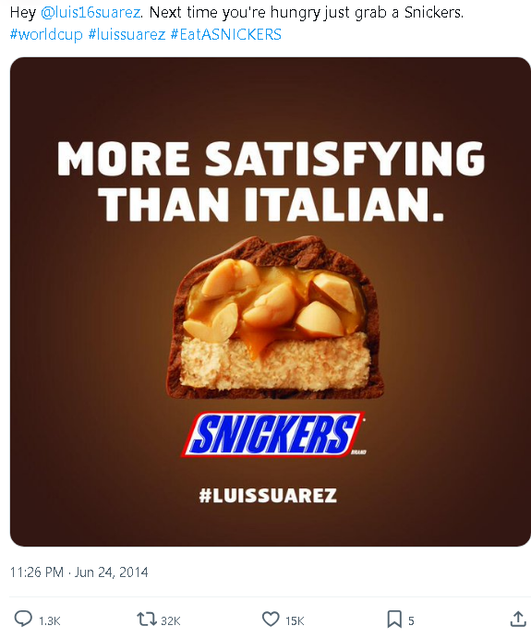
تغريدة Snickers أثناء كأس العالم 2014

Slide 14
روابط إعلانات فيروسية
إعلان Coca-Cola: Happiness starts with a smile
https://www.youtube.com/watch?v=1veWbLpGa78
إعلان شاحنات Volvo – Van Damme
https://www.youtube.com/watch?v=M7FIvfx5J10&list=RDM7FIvfx5J10&start_radio=1
إعلان Snickers – Mr. Bean
https://www.youtube.com/watch?v=qIVDxL2lgN4

Slide 15
التسويق الفيروسي مقابل الكلام المتناقل
التسويق الفيروسي Viral Marketing هو استراتيجية تسويقية مرتبطة بالكلام المتناقل الالكتروني Word of Mouthحيث أن التسويق الفيروسي يتم فقط باستخدام الانترنت وخصوصاً الشبكات الاجتماعية وهو بذلك يختلف عن الكلام المتناقل الذي يمكن أن يتم في الحياة الواقعية أوعن طريق الانترنت وقد تم استخدام مصطلح الفيروسي للدلالة على فكرة عظيمة تنتشر بسرعة كبيرة بين الجمهور المستهدف فهي كالفيروس الذي ينتقل بسرعة بين البشر دون القدرة على السيطرة عليه، بينما الكلام المتناقل لا ينتشر بشكل كبير بين الأشخاص وإنما يكون انتشاره بين عدد معين من الدائرة المحيطة بالشخص كونه يعتمد على الأحاديث العامة وليس الإنترنت.

Slide 16
التسويق الفيروسي مقابل الكلام المتناقل
التسويق الفيروسي يتم من خلال تحفيز الشركة للمستهلكين على نشر الرسالة بسرعة بين أصدقائهم وذلك باستخدام الشبكات الاجتماعية أو البريد الالكتروني في حين أن الكلام المتناقل يتم بشكل عفوي دون تحفيز من الشركة للعملاء ليقوموا بالكلام عن منتجاتها. الكلام المتناقل يأخذ الطابع الشخصي في حين التسويق الفيروسي يأخذ الطابع غير الشخصي ففي التسويق الفيروسي تمرر الرسالة من شخص لآخر باستخدام الشبكات الاجتماعية دون وجود علاقة شخصية بينهم فربما نشارك منشور لشخص لا نعرفه ولكن لكونه منشور يستحق المشاركة نقوم بمشاركته على حساباتنا الاجتماعية.

Slide 17
التسويق الفيروسي مقابل الكلام المتناقل الالكتروني
الكلام المتناقل الالكتروني e-WOM هو الكلام الذي ينشره المستخدمون في الويب مثل الحديث عن تجاربهم الشرائية فهو مثل الكلام المتناقل التقليدي يكون عفوي حيث يتحدث المستهلك عن تجربته من خلال مشاركة هذه التجربة على وسائل التواصل الاجتماعي أو غيرها من الوسائل الالكترونية، بينما في التسويق الفيروسي فإن المحتوى يتم إنشائه من قبل العلامة التجارية وهي تخلق محتوى جذاب ويحمل قيمة عالية تحفز العملاء من خلاله على مشاركة المنشور وانتشاره بشكل كبير على الشبكات الاجتماعية.

Slide 18
نشأة التسويق الفيروسي
تُعتبر الناقدة الإعلامية Douglas Rush Roff أول من كتبت عن التسويق الفيروسي على الانترنت في كتابها Media Virusعام 1994، وركّزت على أنّ الإعلان الذي يصل إلى مستخدم الانترنت يكون أثره سريع ويدفع مستخدم الشبكة إلى نقل الإعلان إلى مستخدمين آخرين لإقناعهم على نقل الرسالة إلى الأهل والأصدقاء مقابل الحصول على محفز أو مكافأة وسيكون انتقال الرسالة كسرعة انتقال الفيروس.

Slide 19
نشأة التسويق الفيروسي
ولكن استخدام مصطلح التسويق الفيروسي Viral Marketing كان لأول مرة في عام 1996 من قبل البروفيسور Jeffrey Rayport، أستاذ إدارة الأعمال في جامعة هارفارد، حيث نشر مقالًا في مجلة Fast Company بعنوان " Virus of Marketing " أي "فيروس التسويق" وتحدث عن أهميته في نشر الرسائل التسويقية بسرعة هائلة وبتكلفة منخفضة.

Slide 20
نشأة التسويق الفيروسي
لكن شركة Draper Fisher Jurvetson تدّعي أنها هي من صاغت مصطلح التسويق الفيروسي في رسالة إخبارية Newsletter لشركة Netscapeعام 1997 وفي عام 2000، عاودت Fast Company لنشر مقال جديد بعنوان "أطلق العنان لفيروس أفكارك"، يُركز على اقتصاد الأفكار وكيف أن "الأفكار الأسرع انتشارًا هي التي تفوز".

Slide 21
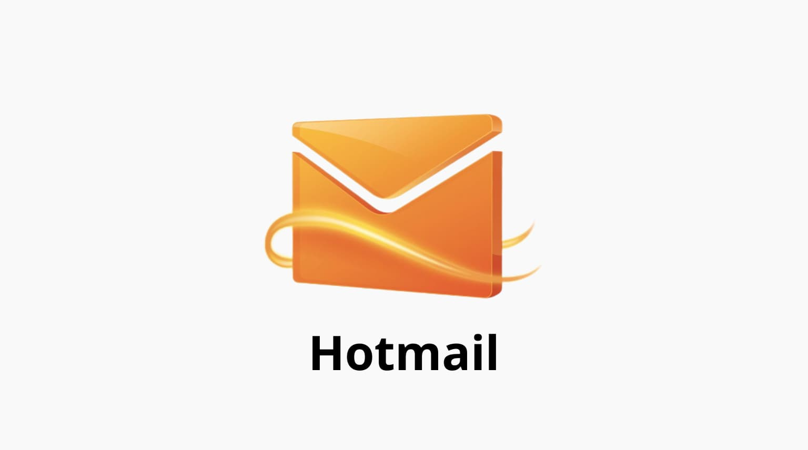
Hotmail نفذت أول حملة تسويق فيروسي
كان البريد الإلكتروني مقتصرًا على طلاب الجامعات وموظفي الشركات بالإضافة لمن لديه اشتراك إنترنت يحصل على بريد إلكتروني مُقدّم من مزود خدمة الإنترنت. أي أن البريد الالكتروني لم يكن البريد الالكتروني متاحاً للجميع.
أتاحت خدمة البريد الالكتروني الشهيرة Hotmail توفير البريد الالكتروني للجمهور العام حيث يمكن الوصول إلى البريد الإلكتروني مع 2 ميجابايت من مساحة التخزين مجانًا.

Slide 22
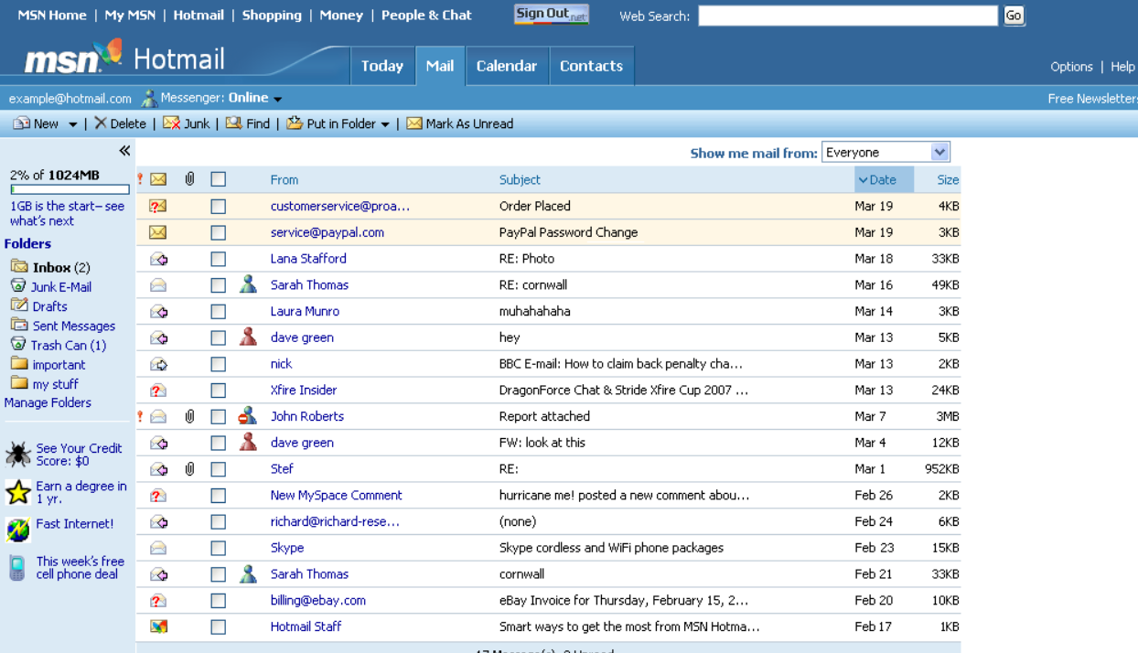
Hotmail نفذت أول حملة تسويق فيروسي
وبذلك أحدثت ثورة شاملة في مفهوم البريد الإلكتروني. حيث أصبح بإمكان أي شخص استخدام بريد إلكتروني من أي جهاز كمبيوتر في العالم.
ولكن كان التحدي الأكبر أمام Hotmail هو ترويج خدمة البريد الالكتروني بشكل واسع وبتكلفة منخفضة كونها كانت شركة محدودة التمويل.

Slide 23
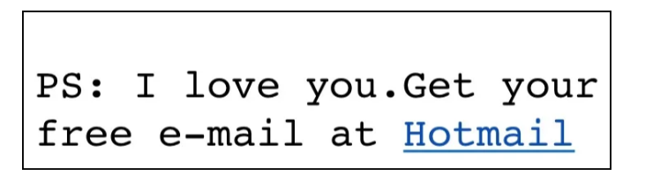
Hotmail نفذت أول حملة تسويق فيروسي
قامت شركة Hotmail بإضافة جملة واحدة في نهاية كل رسالة بريد الكتروني يتم إرساله عبر Hotmail وكانت العبارة:
“I love you. Get your free e-mail at Hotmail”
"أحبك. احصل على بريد الكتروني مجاني من Hotmail"
وكانت كلمة Hotmail كرابط نصي بمجرد الضغط عليها يتم تحويل المستخدم إلى صفحة إنشاء حساب Hotmail وبشكل مجاني.

Slide 24
Hotmail نفذت أول حملة تسويق فيروسي
هذه العبارة البسيطة التي استخدمتها Hotmail حفزت المستخدمين بشكل كبير على إنشاء البريد الالكتروني وذلك لعدة أسباب:
-عبارة لطيفة وجذابة وبسيطة.
-تتضمن قيمة عالية للعميل وهي الحصول على بريد الكتروني وبشكل مجاني وفي ذلك الوقت لم يكن الأمر متاحاً للعامة.
-انتقلت الرسالة من خلال مستخدمي Hotmail الأوائل الذين استخدموا بريدها الالكتروني وبمجرد وصول الرسالة إلى المستقبل أصبح بإمكان المستخدم إنشاء البريد الالكتروني وبنفس الوقت المستخدمين عندما أنشئوا حسابات مجانية وأرسلوا رسائل عبر Hotmail وصلت هذه العبارة في رسائلهم المرسلة عبر Hotmail وبذلك حققت الحملة انتشار واسع

Slide 25
نتائج حملة Hotmail
نتائج الحملة:
-وصلت Hotmail إلى 1.5 مليون مستخدم جديد للبريد الالكتروني خلال شهر ونصف فقط.
-كانت تكلفة الحملة 0 دولار حيث أنها روجت الخدمة من خلال عملائها دون أن تدفع أي مبالغ لإجراء الحملات الإعلانية
-بعد انتشار Hotmail الواسع قامت شركة مايكروسوفت العالمية بالاستحواذ عليها مقابل 400 مليون دولار وهو رقم ضخم جداً في تلك الفترة في عالم ريادة الأعمال والشركات الناشئة.

Slide 26
هل التسويق الفيروسي يعني المحتوى الإبداعي؟
المحتوى الإبداعي هو محتوى يتضمن حداثة وفكرة مختلفة وجديدة ولا يمكن أن يتوقعها الجمهور وبالتأكيد المحتوى الإبداعي هو محتوى مرشح لأن يكون محتوى فيروسي ولكن ليس بالضرورة أن يكون المحتوى الإبداعي فيروسي حيث أن المحتوى الفيروسي هو المحتوى الذي ينتشر بسرعة بين المستخدمين من خلال المشاركات الكبيرة لهذا المحتوى من قبل المستخدمين، ويمكن أن تنشر العلامة التجارية منشور عادي ولا يتضمن أي عنصر إبداعي ولكن يتضمن عرض سعري جذاب وهذا المنشور ينتشر بسرعة كبيرة وينتقل بسرعة كبيرة ليصبح منشوراً فيروسياً.

Slide 27
الحلقة الفيروسية Viral Loop

Slide 28
الحلقة الفيروسية Viral Loop
تشير الحلقة الفيروسية Viral loop إلى الانتشار المستدام للتسويق الفيروسي حيث تعتمد الحلقة الفيروسية على المشاركة على مواقع التواصل الاجتماعي وعلى التوصيات للمنتج على هذه الوسائل، فعندما يقوم أحد عملاء العلامة التجارية بشراء منتجاتها ويقوم بمشاركة منشور للعلامة التجارية على صفحته الاجتماعية ويوصي أصدقائه بتجربة هذا المنتج، فإن هذا المنشور يصل إلى أصدقائه ومتابعيه وهم بدورهم يقومون بشراء هذا المنتج وتجربته ثم يشاركون المنشور على حساباتهم الاجتماعية ويوصون به ليصل المنشور إلى مستخدمين جدد، وهكذا فإن الحلقة الفيروسية تحقق استدامة العملاء الجدد فالعملاء يشاركون تجاربهم الشرائية ليقتدي بهم عملاء جدد ثم يقوم العملاء الجدد بشراء المنتجات ومشاركتها على حساباتهم الاجتماعية، يصبح لدينا توليد عملاء جدد بشكل مستمر ومجاني حيث يتحول العملاء إلى مسوقين يقومون بالتوصية بشراء المنتج.

Slide 29
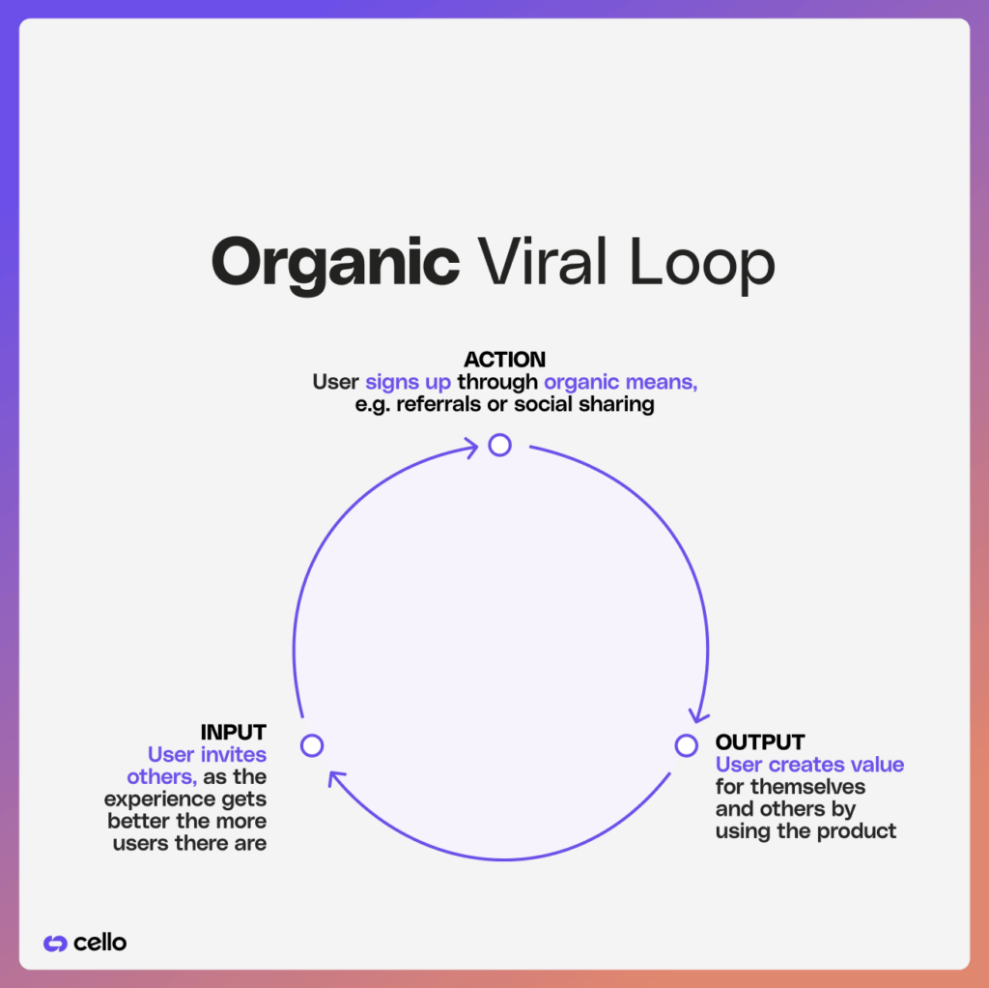
الحلقة الفيروسية Viral Loop
تتكون الحلقة الفيروسية بشكل عام من ثلاثة مكونات وتكون هذه المكونات متلاحقة فيما بينها لتشكل حلقة مستمرة ومستدامة:
العنصر الأول: التصرف Action المستخدم يقوم بإجراء تصرف مثل التسجيل في منصة الكترونية أو شراء منتج ويقوم بمشاركة منشور على مواقع التواصل الاجتماعي
العنصر الثاني: المخرجات Outputs المستخدم الأول يخلق قيمة للعملاء الذين جربوا هذا المنتج

Slide 30
الحلقة الفيروسية Viral Loop
العنصر الثالث: المدخلات Inputs المستخدمين الجدد يقومون بمشاركة المنشورات وتوصية العملاء باستخدام المنتج وبذلك تنتهي الدورة لتبدأ الدورة من جديد باستخدام المستخدمين الجدد للمنتج أو مشاركة المنتج على مواقع التواصل الاجتماعي.
وهكذا تكون حلقة مستمرة تولد عملاء جدد من خلال مشاركات العملاء لإعلانات ومنشورات العلامة التجارية ونشر التوصيات حول المنتج الجديد.

Slide 31
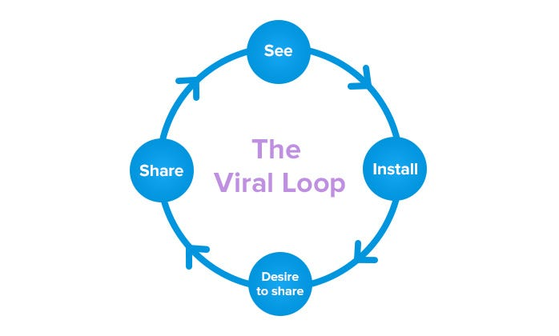
الحلقة الفيروسية Viral Loop
لتطبيق الكتروني
تبدأ الحلقة الفيروسية للتطبيق الالكتروني بالعنصر See أي مشاهدة منشور حول التطبيق ثم ينتقل المستخدم للعنصر الثاني بالحلقة ويقوم بتنزيل التطبيق Install وبعد تنزيل التطبيق وإعجابه بمزاياه يتم خلق رغبة لديه لمشاركة المنشور Desire to Share ثم ينتقل للعنصر الرابع من الحلقة وهو المشاركة Share وهنا تبدأ الحلقة من جديد مع مستخدم جديد حيث يشاهد المستخدم الجديد للمنشور نتيجة مشاركة المستخدم الأول للمنشور وتبدأ الحلقة الفيروسية من جديد كما يوضح الشكل.

Slide 32
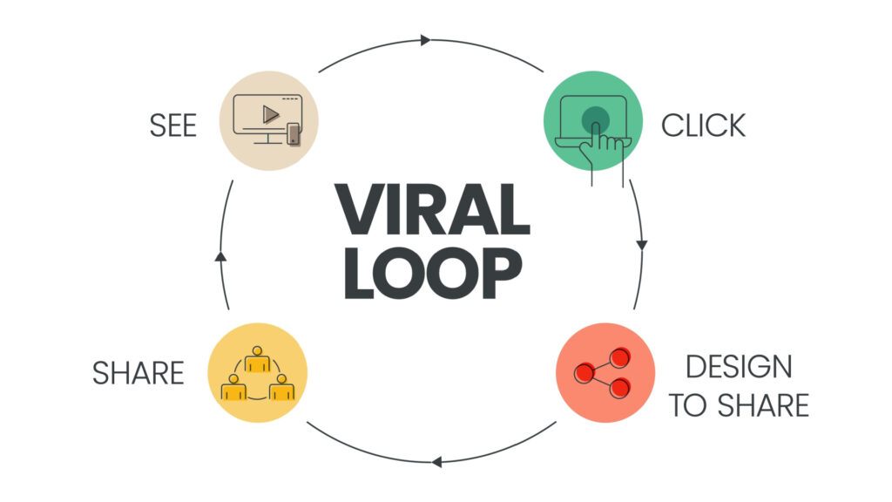
الحلقة الفيروسية Viral Loop
لمشاهدة فيديو أو رابط الكتروني

Slide 33
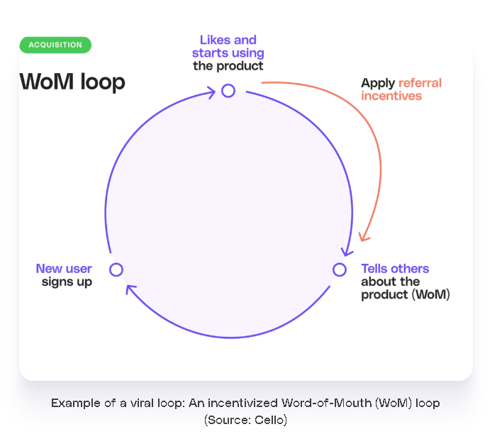
حلقة الكلام المتناقل
WOM Loop
تبدأ حلقة الكلام المتناقل WOM loop بالإعجاب بالمنتج والبدء باستخدامه
المرحلة التالية تكون اخبار الآخرين حول المنتج أي توليد الكلام المتناقل الإيجابي WOM
المرحلة الثالثة: مستخدم جديد يقوم بالتسجيل بعد سماعه توصية العميل الأول بالمنتج
لتبدأ الحلقة من جديد مع المستخدم الجديد ويقوم باستخدام المنتج ومشاركة الكلام حوله وهكذا.

Slide 34
أنواع التسويق الفيروسي

Slide 35
التسويق الفيروسي العضوي
Organic Viral Marketing
التسويق الفيروسي العضوي هو محتوى ينتشر بدون تدخل من قبل العلامة التجارية أو بتدخل محدود من قبل العلامة التجارية أي أن العلامة التجارية تكون قد نشرت المنشور دون نيتها أن ينتشر بشكل فيروسي ولكن هنا العلامة التجارية تنشر منشور عادي ولا تخطط أن يكون المنشور الفيروسي ولكن المنشور يخلق قيمة معينة للعملاء ويقومون بمشاركته وينتشر بشكل هائل ويصبح منشور فيروسي.

Slide 36
التسويق الفيروسي العضوي
Organic Viral Marketing
من الأمثلة الشهيرة على التسويق الفيروسي العضوي انتشار العلامة التجارية للأحذية Hush Puppies في منتصف التسعينيات. فقد زاد تسويق الكلام المتناقل مبيعاتها من من أدنى مستوى لها على الإطلاق، وهو 30000 في عام 1994، إلى 430000 في عام 1995، وإلى أربعة أضعاف ذلك في العام التالي.
حيث أن المستهلكين تناقلوا إعلاناتها عبر الإنترنت وتناقلوا الكلام عن هذه العلامة التجارية في الحياة اليومية ما أدى إلى تحقيق وعي هائل بالعلامة التجارية دون تدخل العلامة التجارية وبتكلفة منخفضة جداً ودون أن تنوي العلامة التجارية أن تقوم بالتسويق الفيروسي.

Slide 37
التسويق الفيروسي المضخم
Amplified Viral Marketing
التسويق الفيروسي المضخم أو المتحكم به تقوم العلامة التجارية من خلاله بالتخطيط لتحقيق انتشار فيروسي للحملة التسويقية بحيث تقوم بتجهيز محتوى قابل للمشاركة ومحفز للمستخدمين على المشاركة وبنفس الوقت تخلق قيمة مناسبة للعملاء ليقوموا بمشاركة إعلانات أو منشورات العلامة التجارية.
بمعنى آخر فإن الحملات التسويقية الفيروسية المضخمة هي حملة مُخطّطة استراتيجياً، ولها أهداف مُحدّدة للعلامة التجارية المُستهدفة، وعادةً ما تتميّز بطريقة مُحدّدة لنقل الرسالة (يمكن للعلامة التجارية تتبّعها وقياسها كمياً).

Slide 38
التسويق الفيروسي المضخم
Amplified Viral Marketing
على سبيل المثال حملة Hotmail والتي تعتبر أول حملة تسويقية فيروسية كانت مخططة للانتشار بشكل واسع من خلال إضافة عبارة محفزة للعملاء على استخدام البريد الالكتروني Hotmail، بالإضافة إلى أن هذه العبارة مضمنة داخل كل رسالة بريد الكتروني يتم إرساله عبر Hotmail أي أن العميل سيشارك هذه العبارة حتماً في كل رسالة يرسلها من Hotmail.
وكان الهدف من هذه الحملة تحقيق الانتشار الواسع لاستخدام البريد الالكتروني Hotmail ونجحت بذلك ووصلت إلى أكثر من مليون ونص من المستخدمين في شهر ونصف فقط.

Slide 39
المصادر والمراجع
1-الغريب، محمد (2013) دور محددات الكلام المتناقل السلبي على تحول الزبائن بين مزودي الخدمات التعليمية /دراسة ميدانية في مدينة حلب/، رسالة ماجستير، جامعة حلب.
2-دانية، عياشي 2022 التسويق الفيروسي، "أثر التسويق الفيروسي في سلوك المستهلك وفقاً لنموذج آيدا" "دراسة حالة"، رسالة ماجستير، جامعة حلب.
3- The New Rules of Marketing & PR: How to Use Content Marketing, AI, Social Media, Podcasting, Video, and Newsjacking to Reach Buyers Directly 9th Edition, David Meerman Scott(2024).​
4-Contagious: Why Things Catch On Paperback, Jonah Berger (2016) ​
5- The Guide To Going Viral: The Art and Science of Succeeding on Social Media, Brendan Kane(2024).

Slide 40
المصادر والمراجع
6- https://cello.so/what-is-a-viral-loop
7-https://medium.com/swlh/how-to-grow-your-startup-with-viral-loops-973c3d5b1ce5
8-https://www.rivier.edu/academics/blog-posts/history-of-viral-marketing
9-https://themarketingmillennials.com/articles/2023-01-09/the-unknown-story-of-how-hotmail-grew-to-12-million-users-in-1-5-years/

Slide 41


